Slide 1
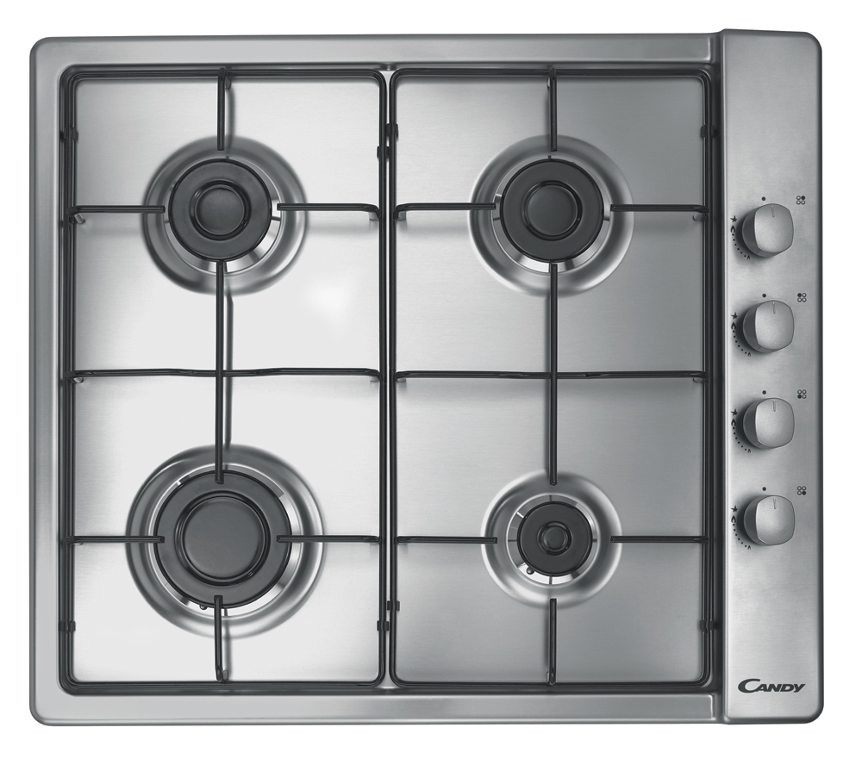
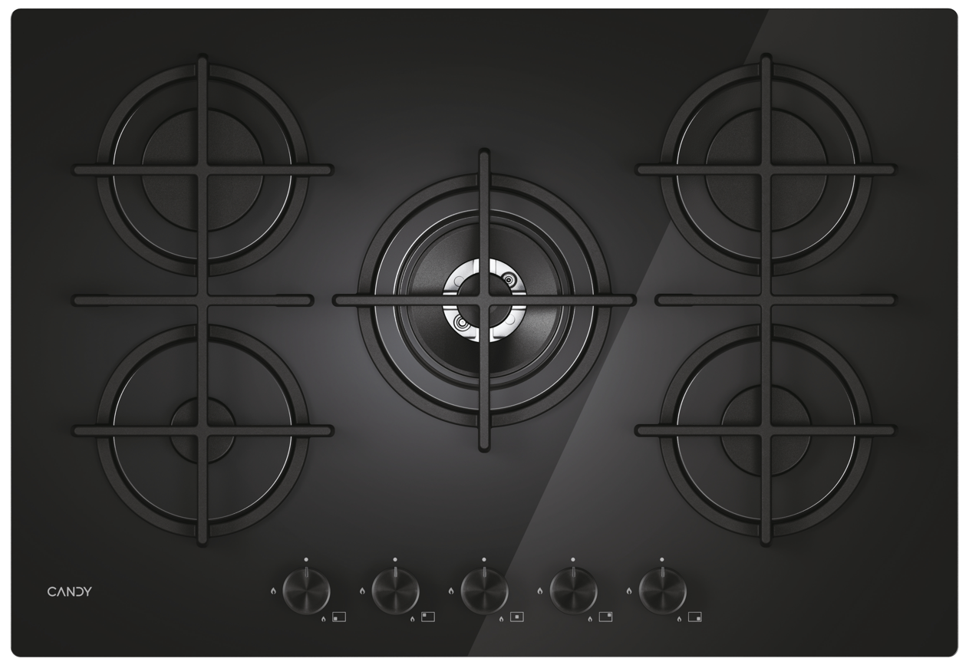
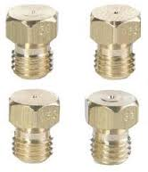


CVG74WTB
Vestavná plynová deska šíře 75 cm Moderna
5 hořáků, dvojitý hořák 4kW, elektrické zapalování v knoflíku, bezpečnostní pojistka plynu, litinové podpěry
Hlavní vlastnosti
Počet hořáků 5
Celkový výkon (kW) 11,9
Hořáky
1x Dvojitý (DC Mono) Ø 123 mm, 4 kW
2x Rapid Ø 98,5 mm, 2,7 kW
1x AUX Ø 54 mm, 1 kW
1x Semi-rapid Ø 73,5 mm, 1,5 kW
Funkce
Elektrické zapalování v knoflíku
Dvojitý hořák centrální
Bezpečnost
Bezpečnostní pojistka plynu
Konstrukce
Litinové podpěry hrnců (1x centrální, 2x postranní) – lze mýt v myčce
Knoflíky ovládání vpředu
Příslušenství
Trysky na propan butan jsou součástí balení výrobku
11,9 kW
Celkový
výkon
hořáků
75 cm
Elektrické zapalování v knoflíku
STOP GAS
Bezpečnostní pojistka plynu
LITINA
Litinové podpěry hrnců
Trysky na PB součástí balení
Logistická data
Kód 33803484
EAN 8059019092751
Provedení Černé sklo
Rozměry výrobku v x š x h (mm) 50 x 750 x 510
Čistá váha výrobku (kg) 15,6
Rozměry balení v x š x h (mm) 143 x 800 x 570
Hmotnost s obalem (kg) 16,3
Dvojitý
hořák
4 kW
Vysoký
výkon, vhodný pro WOK pánve

